Slide 1
PATEIKTYS KALBOS DALIŲ IŠSKYRIMUI IR ATPAŽINIMUI
5-6 KLASIŲ MOKINIAMS, PATIRIANTIEMS RAŠYMO IR SKAITYMO SUNKUMŲ
2020

Slide 2
Belaukiant Kalėdų....
Tradicijos
Rasa kartanienė
Daugų Vlado Mirono gimnazija
2020

Slide 3
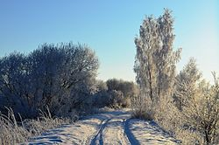
Advento laikas. Senoliai sako.....
,,Piktosios žiemos dvasios nužudo augmeniją, įkalina saulę.
Paukščiai ir žvėrys nebepulkuoja,
Raiba gegutė nebekukuoja...
Dienos apniukį ir naktys šaltos,
Dažnai su gruodu šalnalos
Baltos.“
Surask būdvardžius, nurašyk. Parašyk, į kokius klausimus atsako.

Slide 4
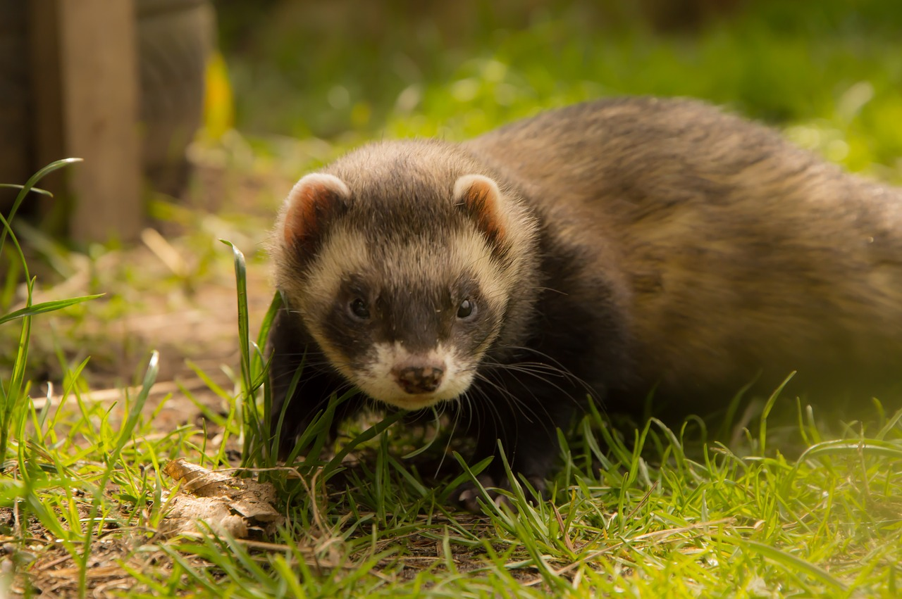
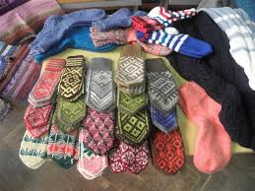
1 savaitė Šeškaturgis: šiltai praleisim žiemą!
,,Parduodavo vienspalves ir raštuotas kojines bei pirštines. Dailių kojinių bei pirštinių margumynų, sudėtingais riešinių ir kitų mezginių raštais, beraščių, tačiau minkštų ir šiltų kojinių buvo.“
Kurie klausimai tinka paryškintiems būdvardžiams: kokių? kokias? kokiais?

Slide 5
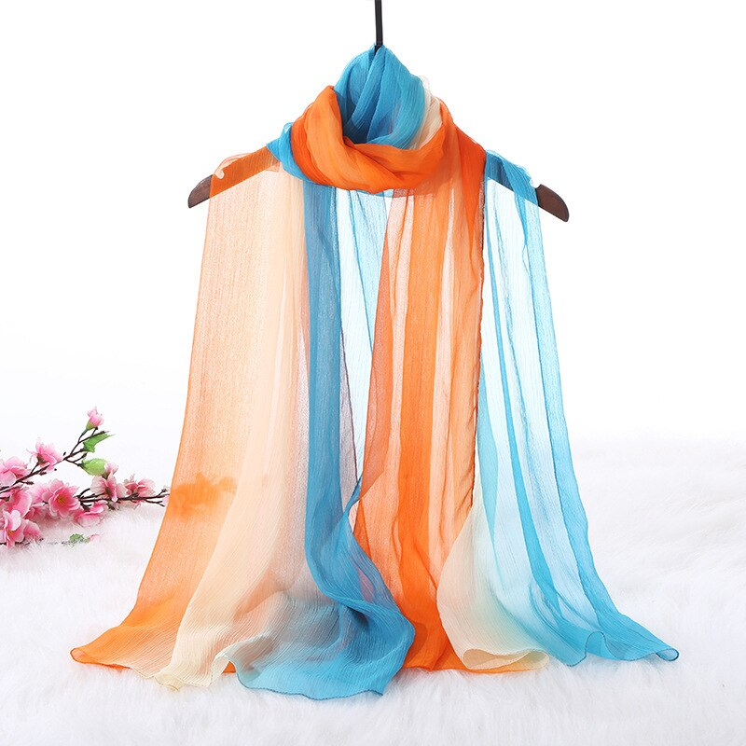
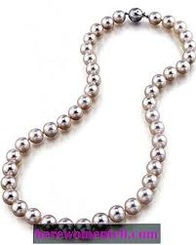
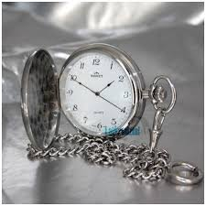
2 savaitė Skaistaturgis: būsim visi gražūs!
Kas turtingesnis buvo, galėjo nusipirkt brangių prekių. Iš užsienio atveždavo karolių, skarų, laikrodžių . Galėdavo pasipuikuot ne gintariniais, bet stikliniais karoliais, sidabriniais, auksiniais žiedais, auskarais, gražiomis, šilkinėmis skaromis.
Į kokius klausimus atsako paryškintieji žodžiai? Nurašyk juos, užrašyk klausimus.

Slide 6
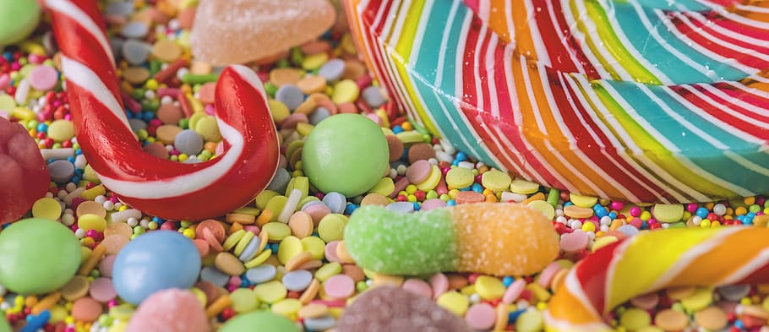
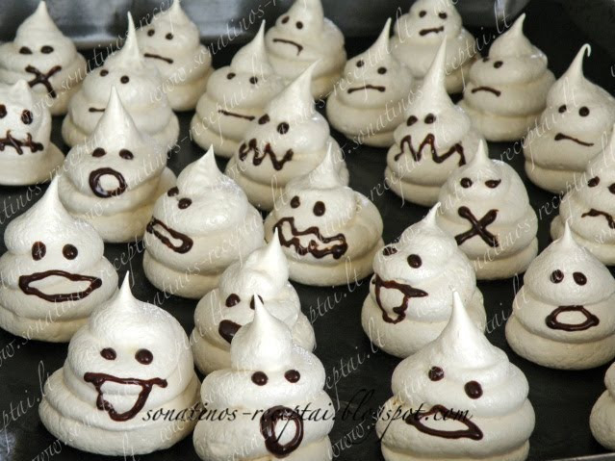
3 savaitė: Saldaturgis: gardūs, gardūs.....
Jau netoli Kalėdos. Pilnas turgus gardumynų: saldainių, sausainių, pyragėlių, riestainių , bandelių, meduolių! Reikia juk ant stalo padėti.
Surask šiems būdvardžiams tinkamus daiktavardžius- saldumynus: saldžių, skanių, kvapnių, mažų, apvalių, rusvų, cukruotų, vanilinių, minkštų.

Slide 7
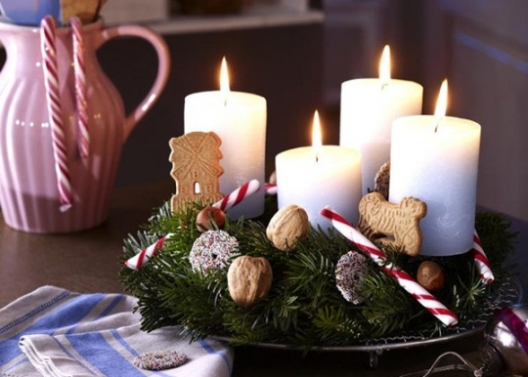
Advento vainikas. Keturių savaičių stebuklai
,,Advento metu norisi šviesos.. O vaškas senovėje buvo brangus. Tad žvakes degė tik išskirtinėmis progomis ir saugojosi gaisro.“
Pirmoji žvakė vadinama Pranašo arba Vilties žvake, antroji – Betliejaus arba visiems skirto Išganymo, trečioji – Piemenų arba Džiaugsmo, ketvirtoji – Angelų arba Meilės.
Suraskite skaitvardžius. Išnagrinėkite žodžio dalimis, pažymėkite jas .

Slide 8
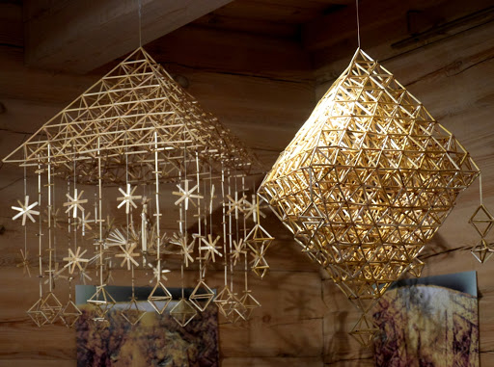
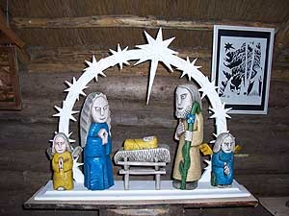
Kalėdų eglutė- šiaudiniai sodai
,,Mūsų protėviai eglutės nepuošė. Namus pašviesindavo šiaudiniais sodais ,darydavo prakartėles namuose ir bažnyčiose .
Kalėdų eglutė atkeliavo iš Vokietijos. Atsiradus mokykloms, mokytojai, pažiūrėję į Mažosios Lietuvos eglutę, puošė ją su mokiniais. Pamažu ši tradicija atėjo ir į lietuvių namus.“
Perskaityk garsiai. Surask veiksmažodžius ir užrašyk klausimus šalia.

Slide 9
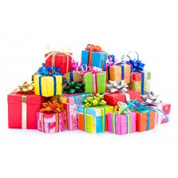
Dovanos seniau...
,,Dovanas pradėjo teikti tada, kai atsirado eglutės. O senovėje per Kalėdas dovanomis nesikeisdavo. Jei matydavo, kad artimam ko nors reikia, tada ir nupirkdavo. Vaikai gaudavo riešutų, sausainių, dailiai įvyniotų saldainių. Popierėliais vaikai ilgai džiaugdavosi...“
Kokia kalbos dalis pažymėta? Į kokį klausimą atsako? Nurašyk pažymėtus žodžius ir šalia parašyk klausimą.

Slide 10
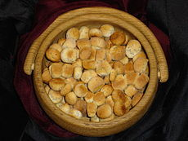
Už baltai padengto stalo..
,,Kūčių stalas ruošiamas iš to, kas užaugo laukuose. Tarsi padėkojame už derlių, už buvimą čia. Tai įvairūs riešutai, kruopos, daržovės, žuvis, kūčiukai. Kad kūčiukai- duonelė vėlėms, yra išgalvota. Tai labai patogūs kepinukai, kuriuos patikėdavo vaikams, kad jie netrukdytų ruoštis Kūčioms. Gyvulėlius prijaukinome, kad galėtume maitintis, kad suteiktų stiprybės. Vieną dieną galime pabūti santarvėje su tais, kuriuos prisijaukinome, jų nesužeisti.“
Perskaityk garsiai. Surask veiksmažodžius ir nurašyk.

Slide 11
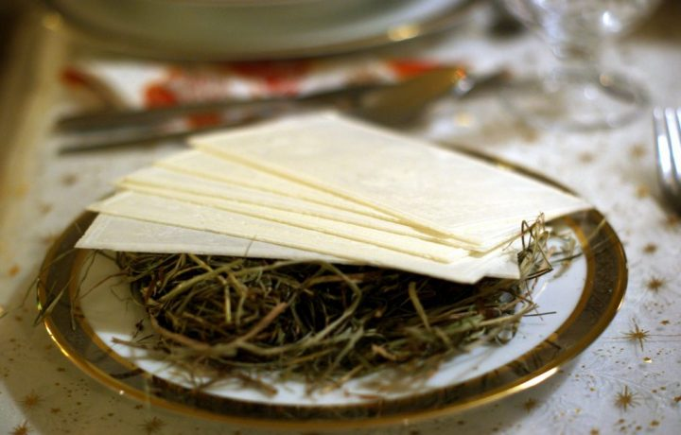
Paplotėlių laužymas (kas? ko? kam? ką? kuo? kur?)
Kalėdaitis-seniausia mūsų duona. Juk senovėje kepdavo ne kepaliukus, o paplotėlius. Ant įkaitusių akmenų užpildavo tešlos, palaukdavo, kol sukeps, o tada valgydavo. Paplotėliai- kviečių duona- buvo pirminiai. Dalijimasis duona –viso mūsų maisto įprasminimas.
Surask daiktavardžius. Parašyk, šalia užrašyk, į kokius klausimus atsako. Pakartok linksnių pavadinimus ir klausimus.

